Slide 1
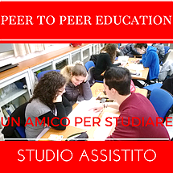
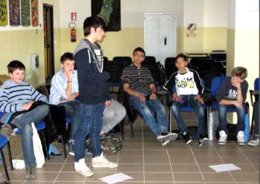
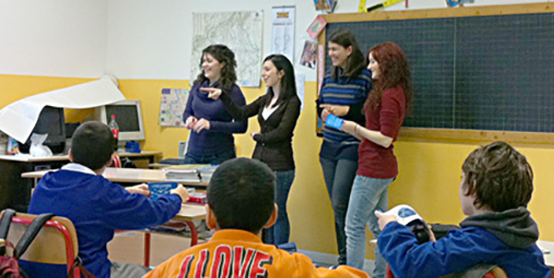
PEER EDUCATION

Slide 2
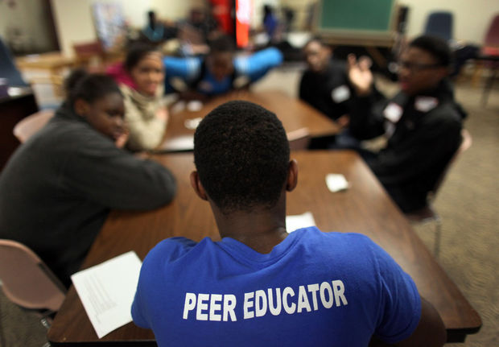
Si fa risalire la Peer Education (PE) al metodo di mutuo insegnamento elaborato dal religioso anglicano Andrew Bell (1753 – 1832) e dal quacchero Joseph Lancaster (1778 – 1838).
l primo in India (Madras) e il secondo nei quartieri operai di Londra diedero vita a scuole dove un maestro istruiva gli allievi più competenti (i “monitori”) che poi ripetevano la lezione a piccoli gruppi di allievi.

Slide 4
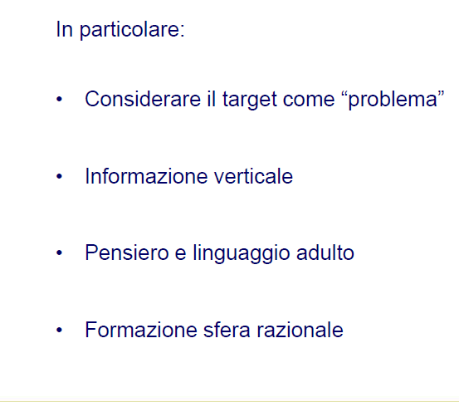

Slide 6
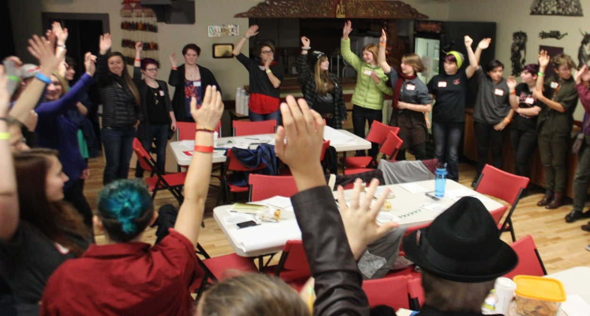

Slide 11
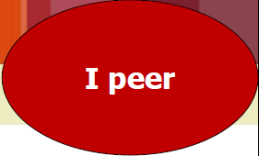

Slide 17
Ciò che distingue la PEER EDUCATION dai tradizionali interventi di prevenzione fondati sulla trasmissione di informazioni è lo sviluppo di
EMPOWERMENT
ABILITÀ DI PENSIERO CRITICO E DI PROBLEM SOLVING
UN CONTESTO ESPERENZIALE entro cui è possibile spendere le competenze possedute e maturate, dal pensiero critico alla capacità di riflessione, dalla cooperazione alla partecipazione, dall’integrazione al senso di appartenenza.

